Slide 1
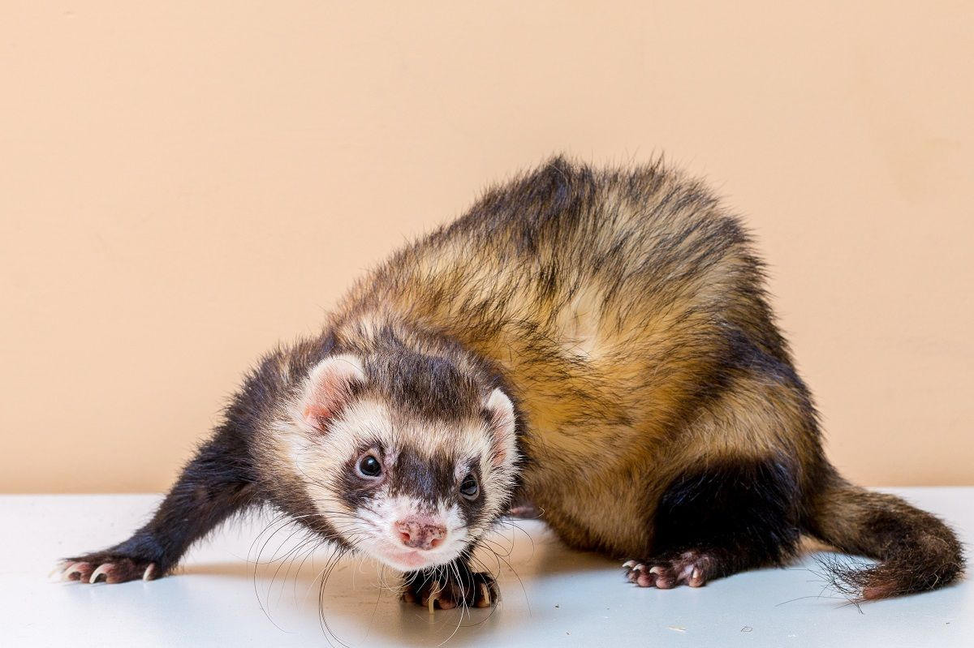
Чувство собственного тела у хорьков (Mustela furo)
А.Н. Харитонов
кандидат психологических наук, Институт психологии РАН
Лаборатория психических процессов и математической психологии
Соавт.: Хватов А.А., Соколов А.Ю., Центр биопсихологических исследований Московского института психоанализа
Декабрь 2022 г.

Slide 2

Исследования чувства собственного тела у животных
Чувство собственного тела как cпособность представлять физические свойства тела при взаимодействии с объектами среды - body-awareness paradigm (Dale, Plotnik, 2017; Lenkei et al., 2020, 2021).
Основные методические приемы:
внешний объект как помеха действию;
- собственное тело как помеха действию.
В наших исследованиях (Хватов, Харитонов, Соколов и соавторы, 2013…2022 гг.) разработаны способы использования обоих приемов для представителей разных биологических видов.

Slide 3
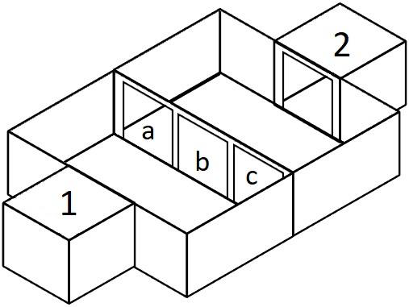
Эмпирическое исследование чувства собственного тела у хорьков
Изучалась cпособность хорьков соотносить размеры собственного тела с переменными размерами и конфигурацией отверстий, проникновение в которые было необходимо для выполнения задачи захвата помещенной за ними приманки.
Гипотеза:
Хорьки способны быстро решить задачу выбора единственного проницаемого отверстия из нескольких отверстий разных размеров.
Контролировалась форма и площадь отверстий, положение отверстия среди других и, где уместно, ориентация (вертикальная/горизонтальная).
Регистрировали количество попыток и выбор отверстия для проникновения (положение, размер, ориентация).
Экспериментальная установка: 1—пусковая камера; 2—финишная камера с приманкой; a, b, c—отверстия в перегородке.

Slide 4
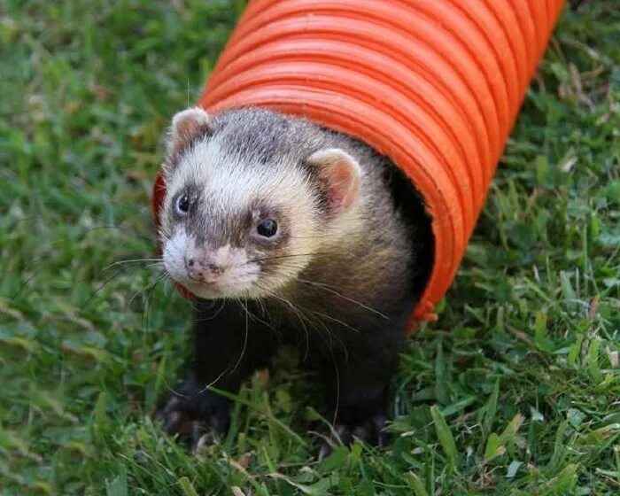
Эмпирическое исследование чувства собственного тела у хорьков
Объект исследования: хорьки (Mustela furo).
Выбор хорьков в качестве испытуемых обусловлен тем, что задача проникновения в норы и другие отверстия различных диаметров является для них экологичной. Эта их способность используется человеком с глубокой древности (например, при охоте на мелких норных животных).
Современный пример – эпизод использования хорьков для прокладки кабеля внутри обшивки самолета (Shefferman, 1996).

Slide 5
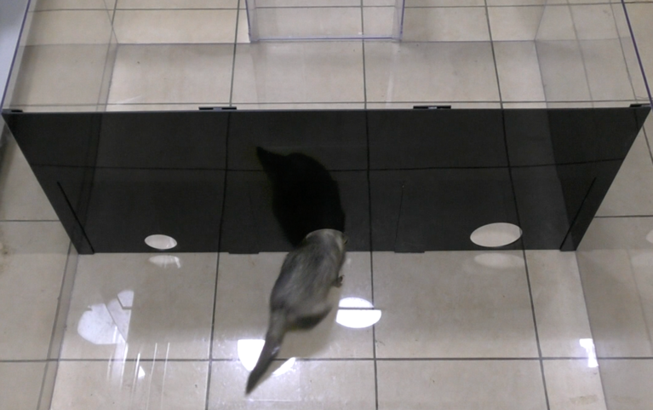
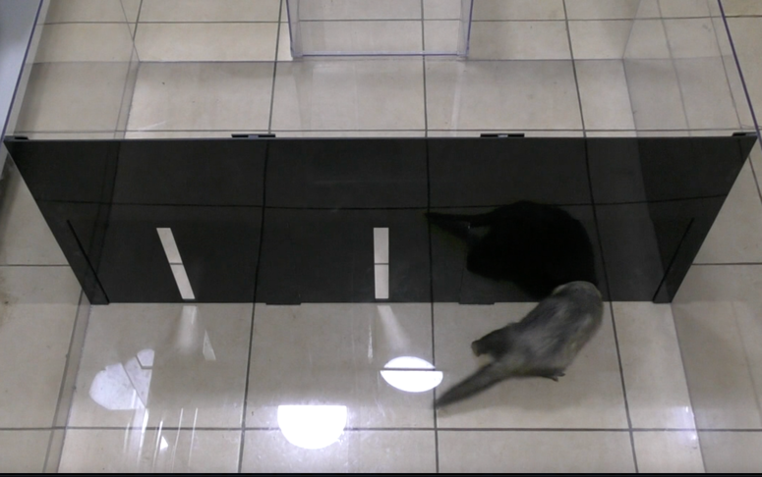
Эмпирическое исследование чувства собственного тела у хорьков
В исследовании использовались 6 взрослых хорьков, взятых у любителей домашнего содержания этих животных. Животные участвовали в эксперименте после двухнедельной передержки в лабораторных условиях в Центре биопсихологических исследований Московского института психоанализа.
(a) (b)
Экспериментальная установка с хорьками: (a) Хорек проникает в отверстие во время Эксперимента 1; (b) Хорек проникает в отверстие во время Эксперимента 2.

Slide 6
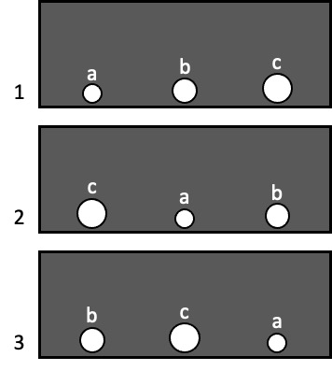
Эмпирическое исследование чувства собственного тела у хорьков
Эксперимент 1. Изучалось наличие предпочтения более крупного отверстия если два других отверстия меньшей площади также проницаемы
Перед экспериментом хорьков обучали проникновению сквозь единственное отверстие в перегородке, за которым помещалась приманка.
В ходе эксперимента расположение отверстий в пробах варьировали квазислучайно: в последующей пробе отверстие определенного диаметра должно было находиться в другой позиции (левой, центральной или правой), отверстие каждого диаметра за все время эксперимента находилось во всех позициях равное число раз. Экспериментальная серия состояла из 36 проб. Соответственно, отверстие каждого диаметра находилось в левой, центральной и правой позициях по 12 раз.
Регистрировались: первый в пробе подход к отверстию и проникновение через отверстие.
Пример расположения отверстий в Эксперименте 1:
1, 2, 3 - экспериментальные пробы;
a – малое отверстие (∅ 70 mm),
b – среднее отверстие (∅ 90 mm),
c – большое отверстие (∅110 mm)

Slide 7
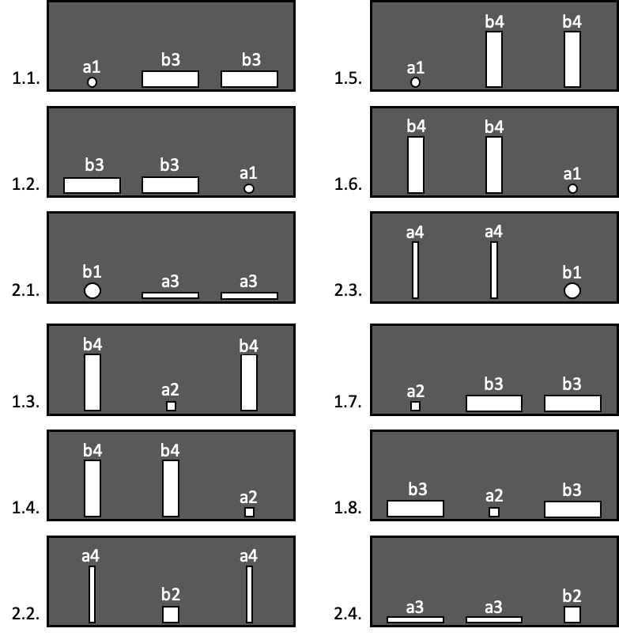
Эмпирическое исследование чувства собственного тела у хорьков
Эксперимент 2. Изучалась способность выбрать единственное проницаемое отверстие из трех, если два других отверстия непроницаемы, но больше по одному измерению и по площади.
24 тестовые пробы чередовались с 48 фоновыми в квазислучайном порядке, при этом за тестовой пробой следовало 2 фоновых, в которых два проницаемых отверстия большего диаметра сочетались с одним непроницаемым отверстием меньшего диаметра.
Типы и расположение проницаемых и непроницаемых отверстий также варьировались квазислучайно таким образом, чтобы в экспериментальной серии присутствовало одинаковое количество проницаемых и непроницаемых отверстий обоих типов, а также чтобы проницаемые и непроницаемые отверстия разных типов сочетались одинаковое количество раз. Целью подобного чередования отверстий было исключение эффекта научения прохождению через отверстия определенной формы.
Регистрировались: первый в пробе подход к отверстию и проникновение через отверстие.
Расположение отверстий в эксперименте 2:
1.1. – 1.8. – фоновые пробы, 2.1. – 2.4. – тестовые пробы;
a1 – непроходимое отверстие (∅ 40 mm), a2 – непроходимое отверстие со стороной 40 mm, a3 – непроходимое отверстие (горизонтальный прямоугольник 250 x 25 mm), a4 – непроходимое отверстие (вертикальный прямоугольник 25 x 250 mm), b1 – проходимое отверстие (∅ 70 mm), b2 – проходимое отверстие (квадрат 70 mm), b3 – проходимое отверстие (горизонтальный прямоугольник 250 x 70 mm), b4 – проходимое отверстие (вертикальный прямоугольник 70 x 250 mm).

Slide 8
Эмпирическое исследование чувства собственного тела у хорьков
Статистическая обработка результатов.
В каждой пробе фиксировали два показателя: первый подход к отверстию и проход через отверстие. Подходом считалась ситуация, когда расстояние между кончиком морды и отверстием составляло не более 10 см.
Статистический анализ проводился с помощью Statsoft Statistica, версия 10.0.1011.0.
Для всех шести хорьков оценивали наличие/отсутствие связи между первым подходом к одному из отверстий и последующим прохождением через него. Для этого мы сравнили эмпирическое распределение общего числа подходов к отверстиям с последующим проходом через это же отверстие и числа подходов, после которых животные прошли через другое отверстие, с гипотетическим равномерным распределением (50%/50%) с использованием критерия хи-квадрат Пирсона (χ²).
Для выявления предикторов выбора отверстия для прохода использовали Factorial ANOVA (n = 6). В качестве предикторов исследовались: положение отверстия (справа/в центре/слева) и площадь диаметра отверстия (малое/среднее/большое). В качестве переменной отклика использовалось количество проходов через отверстия. Учитывались двусторонние взаимодействия между факторами. Идентификатор субъекта был включен как случайный фактор. Влияние различий между уровнями факторов определяли с помощью апостериорного анализа (тест Тьюки).

Slide 9
Эмпирическое исследование чувства собственного тела у хорьков
Результаты и обсуждение.
Эксперимент 1.
Суммарные данные по всем шести хорькам показали, что животные достоверно чаще проходили через то же отверстие, к которому они подходили первым в 203 из 216 случаев (χ² = 103,606; df = 1; P < 0,001).
Результаты Factorial ANOVA показали, что единственным предиктором, определяющим выбор отверстия для проникновения, являлось положение отверстия. Хорьки достоверно чаще проходили через средние отверстия, нежели через левые и правые, независимо от его размера (F(2, 45)=165,36; p<0,00.; Тест Тьюки, p=0,0001). Взаимодействия между предикторами выявлено не было.
Таким образом, размер отверстия не влиял на выбор отверстия для проникновения. Определяющим и единственным предиктором выбора являлось положение отверстия: хорьки достоверно чаще предпочитали проникать в центральные отверстия. Мы полагаем, что это объясняется тем, что через центральное отверстие пролегал кратчайший путь до приманки.

Slide 10
Эмпирическое исследование чувства собственного тела у хорьков
Эксперимент 2.
За 24 пробы количество совершаемых попыток проникновения в непроницаемые отверстия у шести хорьков существенно не изменилось (Friedman test = 20,4, n = 6, cc = 23, P = 0.615). Суммарные данные по всем шести хорькам показали, что в 24 тестовых пробах животные достоверно чаще проходили через то же отверстие, к которому они подходили первым в 137 из 144 случаев (χ² = 73,696; df = 1; P < 0,001).
Значительно чаще хорьки осуществляли первый в пробе подход к проницаемому отверстию после чего сразу следовало проникновение в это же отверстие (без подходов к какому-либо другому отверстию). Из 24 проб три хорька в 22 случаях совершали первую попытку проникновения сразу же после первого подхода к проницаемому, но маленькому отверстию (22/24; P < 0.001; binomial test), один хорек сделал это в 23 пробах (23/24; P < 0.001; binomial test) и еще два сделали это во всех 24 пробах (24/24; P < 0.001; binomial test). При этом размер эффекта для числа первых подходов к проницаемым отверстиям, за которыми сразу следовало проникновение в это же отверстие, для шести животных оказался высоким (Cohen’s d = 15,13; n = 6; M = 22,83, SD = 0,98).
Анализ первых в пробе попыток проникновения сразу в проницаемое отверстие показал, что из 24 проб один хорек совершил 22 первые попытки проникновения в проницаемое отверстие (22/24; P < 0.001; binomial test), два хорька совершили 23 первые попытки (23/24; P < 0.001; binomial test) и еще три хорька во всех случаях осуществляли первую попытку проникновения в проницаемое отверстие (24/24; P < 0.001; binomial test). При этом размер эффекта для числа первых в пробе попыток проникновения в проницаемые отверстия для оказался высоким (Cohen’s d = 18,69; n = 6; M = 23,33, SD = 0,82).
Результаты Factorial ANOVA для 24 тестовых проб показали, что проницаемость отверстия является единственным предиктором как первого подхода к отверстию (F(1, 129)=1781,8; p<0,001), так и первого проникновения в отверстие (F(1, 129)=2312,0; p<0,001). Хорьки достоверно чаще совершали первый в пробе подход к проницаемым отверстиям (тест Тьюки, p=0,00002), и первая попытка проникновения осуществлялась ими тоже в проницаемое отверстие (тест Тьюки, p=0,00002) независимо от формы проницаемых отверстий, расположения отверстий и пространственной ориентации непроницаемых, но больших по размеру отверстий.

Slide 11
Эмпирическое исследование чувства собственного тела у хорьков
Обсуждение результатов
Результаты первого эксперимента свидетельствуют о том, что размер отверстия не влиял на выбор отверстия для проникновения. Определяющим и единственным предиктором выбора являлось положение отверстия: хорьки достоверно чаще предпочитали проникать в центральные отверстия.
Результаты второго эксперимента показывают, что проницаемость отверстия являлась единственным фактором, определяющим как выбор первого в пробе отверстия для проникновения, так и первого в пробе отверстия для приближения. При этом хорьки не просто достоверно чаще осуществляли первый в пробе подход к проницаемому отверстию, но и в подавляющем большинстве случаев сразу же после этого осуществляли и проникновение в это отверстие, о чем свидетельствует анализ, проведенный индивидуально для каждого животного. Суммарно же за все 24 тестовые пробы все шесть животных совершили только 7 ошибок из 144 проб. Соответственно, за 24 тестовые пробы количество неуспешных попыток проникновения в непроницаемые, но большие отверстия достоверно не изменилось, что свидетельствует об отсутствии эффекта научения у животных.
Эти данные следует интерпретировать как свидетельство того, что хорьки, имея интенцию достижения приманки путем преодоления преграды, заранее – еще до физического контакта – выбирали подходящие для проникновения отверстия и затем проходили в них. В свою очередь это говорит о том, что хорьки, имея представление о размерах собственного тела, могли сопоставить его с размером отверстия, что является признаком чувства собственного тела (body size awareness) и гипотезу исследования можно считать подтвержденной.

Slide 12
Эмпирическое исследование чувства собственного тела у хорьков
Заключение
Проведенные эксперименты показывают, что хорьки способны учитывать размеры собственного тела, соотнося их с размером отверстий для проникновения еще до вступления в ними в непосредственный физический контакт. Это позволяет констатировать наличие у хорьков хорошо выраженных признаков чувства собственного тела как одного из представленных в мире животных элементов самосознания, традиционно считающегося важным компонентом человеческой психики.
Кроме того, использованная нами экспериментальная методика, расширяет набор тестовых инструментов, применимых к исследованиям в области осознания тела. Она может применяться к широкому спектру видов, что позволит отслеживать развитие этой когнитивной способности в филогенезе, что в свою очередь позволит прояснить когнитивную архитектуру самосознания (De Waal, 2019).

Slide 13
Чувство собственного тела у хорьков
Лабораторные исследования проводились на базе Центра биопсихологических исследований Московского института психоанализа с участием студентов МИП под руководством И.А.Хватова и А.Ю.Соколова..
Общее руководство проектом и статистическая обработка результатов: И.А.Хватов.
Замысел исследования, организация работы, подготовка текста статьи: И.А.Хватов, А.Н.Харитонов.
Финальная редакция статьи: А.Н.Харитонов.
Презентация: А.Н.Харитонов.
Публикация:
Khvatov, I.A.; Sokolov, A.Y.; Kharitonov, A.N. Ferrets (Mustela furo) Are Aware of Their Dimensions / Animals 2023, 13, 444 *)
https://doi.org/10.3390/ani13030444
*) Журнал категории Q1, что так любит наше министерское начальство
Вспомогательные материалы: см. след. слайды

Slide 14
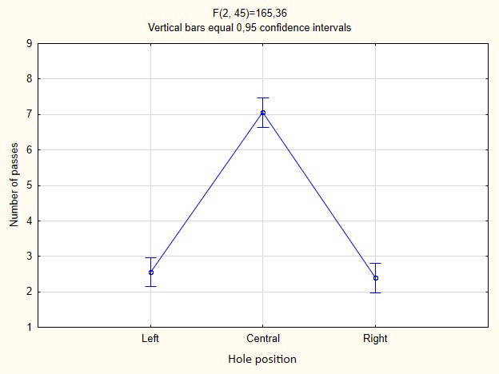
Чувство собственного тела у хорьков
Вспомогательные материалы:
Predictor | SS | df | MS | F | p
Hole size | 0,1111 | 2 | 0,0556 | 0,073 | 0,929882
Hole position | 252,3333 | 2 | 126,1667 | 165,364 | 0,000000
Hole size*Hole position | 1,2222 | 4 | 0,3056 | 0,400 | 0,807248
Results of the Experiment 1: evaluation of the influence of various predictors (hole size, hole position) on the number of passes, the factorial ANOVA.
Mean and 95% confidence intervals for the number of passes through holes in Experiment 1 (N = 6). The predictor is the hole position.

Slide 15
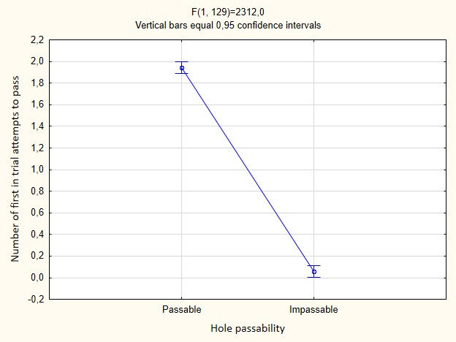
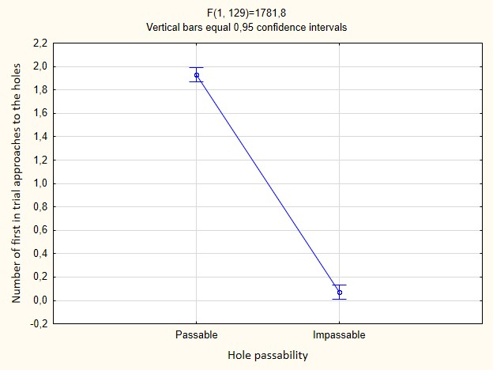
Чувство собственного тела у хорьков
Вспомогательные материалы
(a) (b)
(a) Mean and 95% confidence intervals for the number of first in trials attempts to pass through the holes in Experiment 2 (N = 6). The predictor is hole passability; (b) Mean and 95% confidence intervals for the number of first in trials approaches to the holes in Experiment 2 (N = 6). The predictor is hole passability.

Slide 16
Чувство собственного тела у хорьков
Вспомогательные материалы
Predictor | SS | df | MS | F | p
Hole passability | 128,4444 | 1 | 128,4444 | 2312,000 | 0,000000
Hole position | 0,2917 | 2 | 0,1458 | 2,625 | 0,076307
Larger hole orientation | 0,0000 | 1 | 0,0000 | 0,000 | 1,000000
Smaller hole shape | 0,0000 | 1 | 0,0000 | 0,000 | 1,000000
Hole passability*Hole position | 0,0139 | 2 | 0,0069 | 0,125 | 0,882604
Hole passability*Larger hole orientation | 0,0000 | 1 | 0,0000 | 0,000 | 1,000000
Hole position*Larger hole orientation | 0,0417 | 2 | 0,0208 | 0,375 | 0,688036
Hole passability*Smaller hole shape | 0,0000 | 1 | 0,0000 | 0,000 | 1,000000
Hole position*Smaller hole shape | 0,0417 | 2 | 0,0208 | 0,375 | 0,688036
Larger hole orientation*Smaller hole shape | 0,0000 | 1 | 0,0000 | 0,000 | 1,000000
Predictor | SS | df | MS | F | p
Hole passability | 124,6944 | 1 | 124,6944 | 1781,788 | 0,000000
Hole position | 0,0417 | 2 | 0,0208 | 0,298 | 0,743038
Larger hole orientation | 0,0000 | 1 | 0,0000 | 0,000 | 1,000000
Smaller hole shape | 0,0000 | 1 | 0,0000 | 0,000 | 1,000000
Hole passability*Hole position | 0,0139 | 2 | 0,0069 | 0,099 | 0,905603
Hole passability*Larger hole orientation | 0,0278 | 1 | 0,0278 | 0,397 | 0,529797
Hole position*Larger hole orientation | 0,0417 | 2 | 0,0208 | 0,298 | 0,743038
Hole passability*Smaller hole shape | 0,0278 | 1 | 0,0278 | 0,397 | 0,529797
Hole position*Smaller hole shape | 0,1250 | 2 | 0,0625 | 0,893 | 0,411910
Larger hole orientation*Smaller hole shape | 0,0000 | 1 | 0,0000 | 0,000 | 1,000000
Results of 24 test trials of the Experiment 2: evaluation of the influence of various predictors (passability of the hole, position, orientation of the larger hole and smaller hole shape) on first attempt to pass through the hole in a trial, the factorial ANOVA.
Results of 24 test trials of the Experiment 2: evaluation of the influence of various predictors (passability of the hole, position, orientation of the larger hole and smaller hole shape) on first approaches to the hole in a trial, the factorial ANOVA

Slide 17
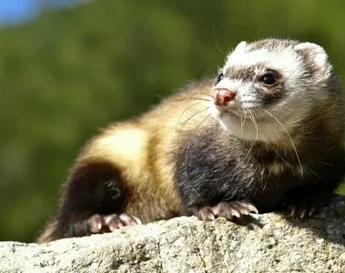
Спасибо за внимание!

